Slide 1
分享

Slide 2
主要内容
Java8
IDEA

Slide 3
java8
Lambda 表达式
Functional 函数式接口
Groupingby
Map和 forEach 区别 ,flatMap
查找和匹配
AutoClosable Resource

Slide 4
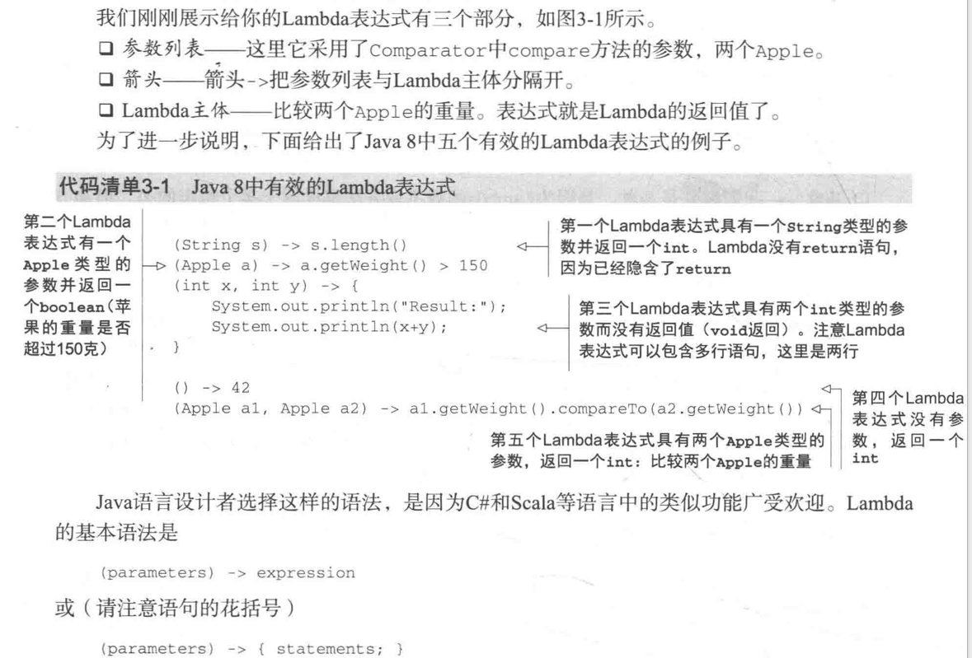

Slide 5
函数式接口
Predicate
Consumer
Supplier
Function
Comparator
Runnable

Slide 6
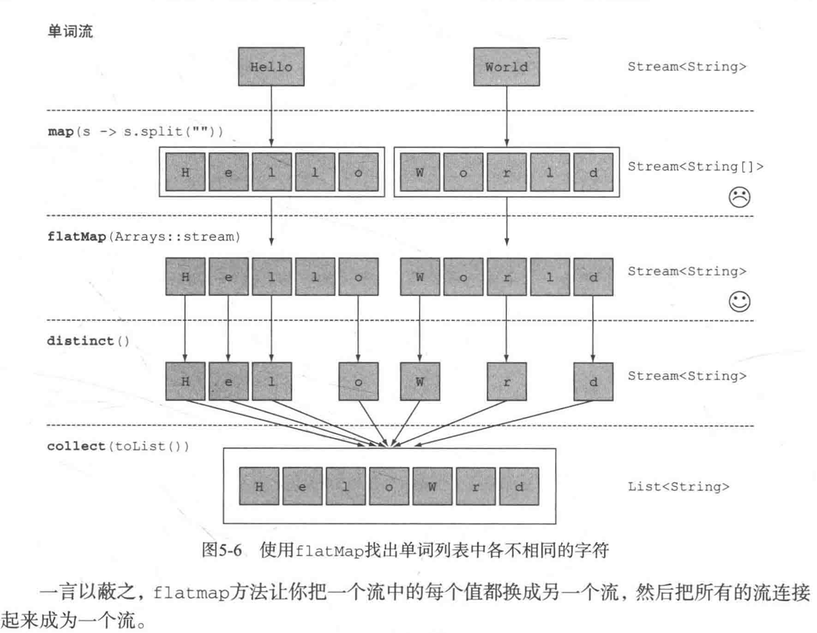
Map 和 flatmap

Slide 7
IDEA
AutoImport
Ignore case sencitive
refactor:v,f,m,c
Live template
Postfix
多列操作
参考链接慕课网

Slide 8
https://github.com/simplelist/magic/blob/master/src/main/java/java8inAction/AppleFilterTest.java

